Slide 1
La programmazione Leader nel Complemento di Sviluppo Rurale Toscana (CSR) 2023/2027
e i nuovi territori
del GAL MontagnAppennino

Slide 2
Metodo LEADER NUOVA PROGRAMMAZIONE 2023-2027
CRONOPROGRAMMA
05 giugno 2023: Il GAL Montagnappennino ha presentato la candidatura come GAL per i territori montani delle province di Lucca, Pistoia e Pisa. La candidatura è stata approvata e ha ricevuto la comunicazione di riconoscimento come soggetto autorizzato alla presentazione della SSL (Strategia di Sviluppo Locale);
I prossimi passi saranno:
13 ottobre 2023: Termine ultimo per la presentazione delle SSL;
27 novembre 2023: Delibera di GRT di approvazione delle SSL e riconoscimento dei GAL;
2 dicembre 2023: Firma atto di assegnazione ai GAL per la gestione delle SSL.

Slide 3
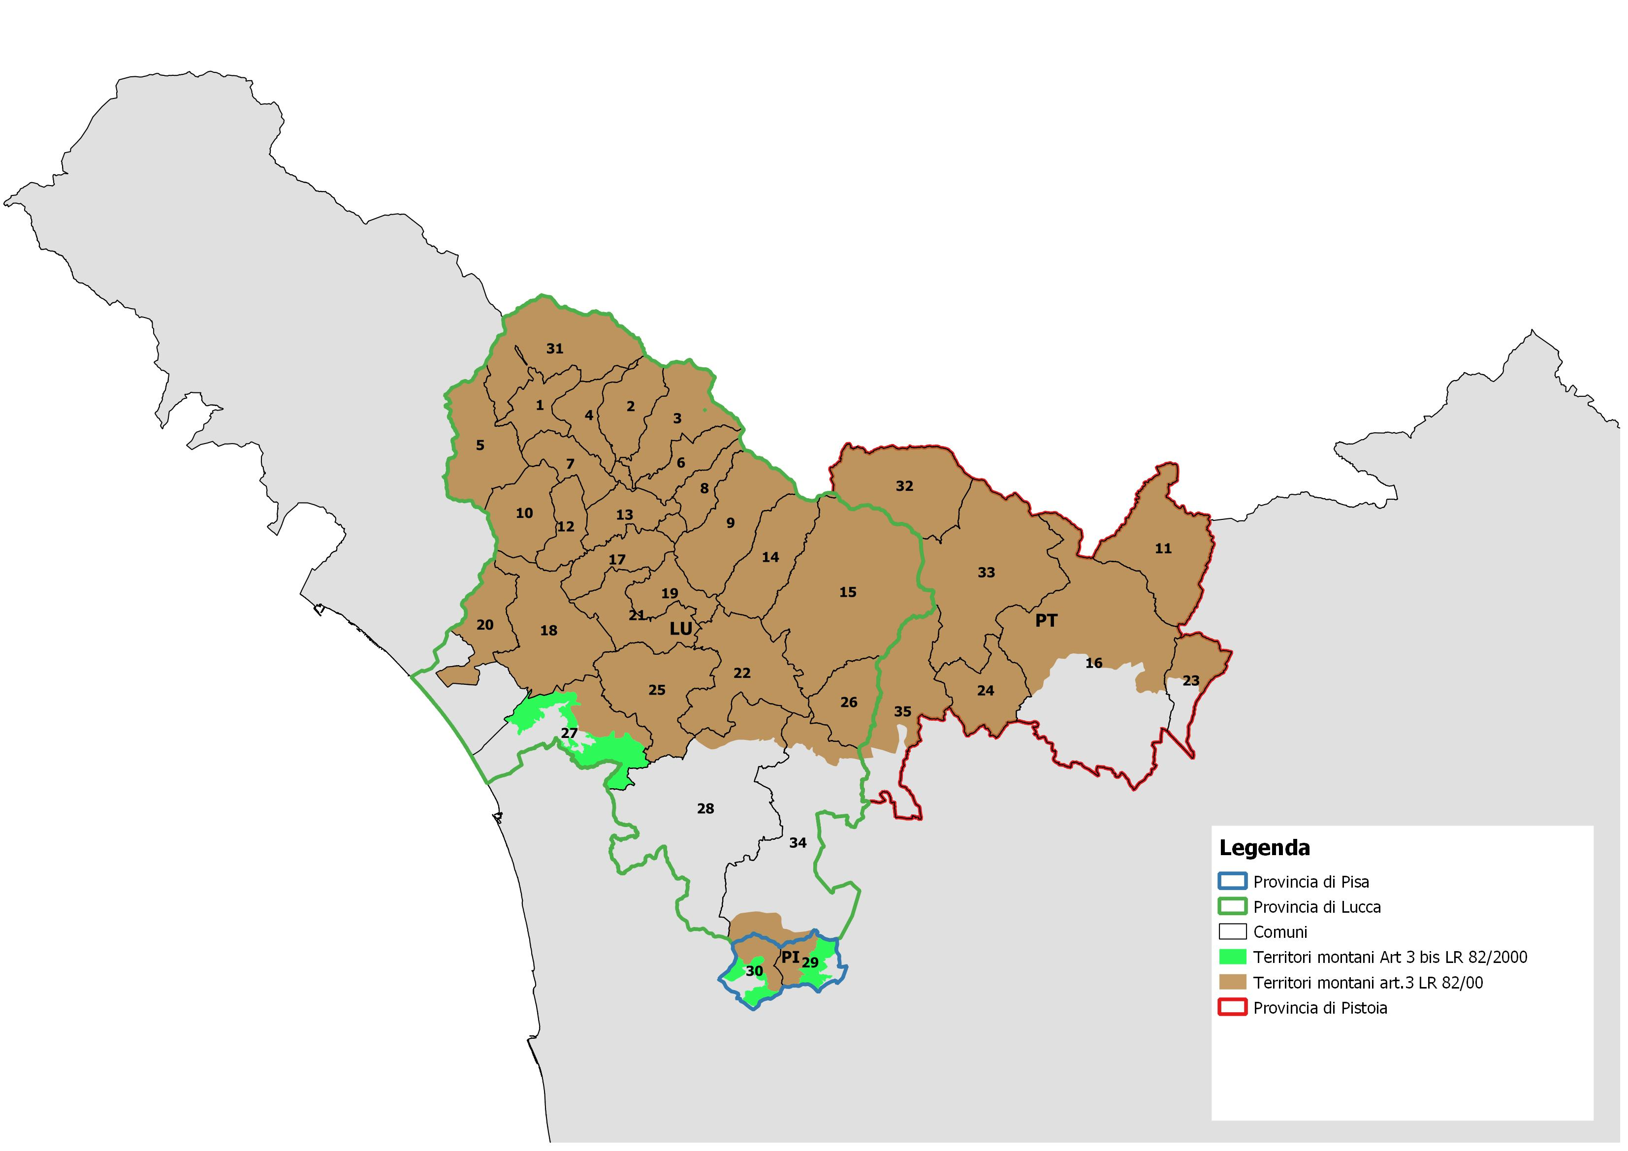
Il Nostro Territorio Eligibile

Slide 4
AREA ELIGIBILE AL SOSTEGNO LEADER
Per beneficiare del sostegno LEADER della Strategia di Sviluppo Locale gli interventi devono ricadere dentro il perimetro del territorio montano dei comuni elencati nella tabella a fianco.
Il dettaglio, anche a livello catastale, del perimetro dei territori montani è consultabile su geoscopio
http://www502.regione.toscana.it/geoscopio/territorimontani.html
COMUNI LEADER | TERRITORIO ELIGIBILE | COMUNI LEADER | TERRITORIO ELIGIBILE
Abetone Cutigliano | Tutto il territorio comunale | Minucciano | Tutto il territorio comunale
Bagni di Lucca | Tutto il territorio comunale | Molazzana | Tutto il territorio comunale
Barga | Tutto il territorio comunale | Montale | Solo territorio montano
Borgo a Mozzano | Tutto il territorio comunale | Pescaglia | Tutto il territorio comunale
Buti | Solo territorio montano | Pescia | Solo territorio montano
Calci | Solo territorio montano | Piazza al Serchio | Tutto il territorio comunale
Camaiore | Solo territorio montano | Pieve Fosciana | Tutto il territorio comunale
Camporgiano | Tutto il territorio comunale | Pistoia | Solo territorio montano
Capannori | Solo territorio montano | Sambuca Pistoiese | Tutto il territorio comunale
Careggine | Tutto il territorio comunale | San Marcello Piteglio | Tutto il territorio comunale
Castelnuovo di Garfagnana | Tutto il territorio comunale | San Romano in Garfagnana | Tutto il territorio comunale
Castiglione di Garfagnana | Tutto il territorio comunale | Seravezza | Tutto il territorio comunale
Coreglia Antelminelli | Tutto il territorio comunale | Sillano Giuncugnano | Tutto il territorio comunale
Fabbriche di Vergemoli | Tutto il territorio comunale | Stazzema | Tutto il territorio comunale
Fosciandora | Tutto il territorio comunale | Vagli Sotto | Tutto il territorio comunale
Gallicano | Tutto il territorio comunale | Villa Basilica | Tutto il territorio comunale
Lucca | Solo territorio montano | Villa Collemandina | Tutto il territorio comunale
Marliana | Tutto il territorio comunale

Slide 5
Sviluppo locale di tipo partecipativo LEADER
Sono 7 le caratteristiche fondamentali che devono essere presenti e applicate simultaneamente per differenziare l’approccio LEADER da altri programmi di finanziamento:
Progettazione dal basso verso l'alto;
Approccio territoriale;
Partenariato locale;
Strategia integrata e multisettoriale;
Collegamento in rete dei partner;
Innovazione;
Cooperazione.

Slide 6
GOVERNANCE del LEADER
Reg. (UE) 2021/1060 articolo 33
Par. 3 - i GAL svolgono in esclusiva i seguenti compiti:
sviluppano la capacità degli operatori locali di elaborare e attuare PROGETTI;
redigono una procedura e dei criteri di selezione non discriminatori e trasparenti, al fine di:
evitare conflitti di interesse;
garantire che nessun singolo gruppo di interesse controlli le decisioni in materia di selezione;
preparano e pubblicano gli inviti a presentare proposte;
selezionano le operazioni, fissano l’importo del sostegno, presentano le proposte all’organismo responsabile della verifica finale dell’ammissibilità prima dell’approvazione;
sorvegliano i progressi compiuti verso il conseguimento degli obiettivi della strategia;
valutano l’attuazione della strategia.

Slide 7
Metodo LEADER 2023-2027 - Scheda intervento SRG06
Si compone di due Sotto Interventi
Sotto intervento A «Sostegno alle Strategie di Sviluppo Locale» - (articolato in azioni specifiche e azioni ordinarie)
Periodo di attività 2024-2029 DOTAZIONE STIMATA € 4.958.000,00
Sotto intervento B «Animazione e gestione delle Strategie di Sviluppo Locale» – (suddiviso in: Azione B.1 - Gestione; Azione B.2 - Animazione e comunicazione)
Periodo di attività 2024-2029 DOTAZIONE STIMATA € 1.322.000,00

Slide 8
Metodo LEADER 2023-2027 - Scheda intervento SRG06
La SSL potrà caratterizzarsi su un tema principale e un tema secondario fra i seguenti:
Servizi ecosistemici, biodiversità, risorse naturali e paesaggio;
Sistemi locali del cibo, distretti, filiere agricole e agroalimentari;
Servizi, beni, spazi collettivi e inclusive;
Comunità energetiche, bioeconomiche, ad economia circolare;
Sistemi di offerta socioculturali e turistico-ricreativi locali;
Sistemi produttivi locali artigianali e manifatturieri.

Slide 9
Complemento per lo Sviluppo Rurale Toscana
https://www.regione.toscana.it/sviluppo-rurale-2023-2027/complemento-programmazione
Scheda intervento SRG06
LA SSL POTRA’ ATTIVARE: OPERAZIONI ORDINARIE
Mediante le schede intervento previste nell’ambito del Piano Strategico della PAC (PSP)
« Le eventuali operazioni di sviluppo rurale a favore dell'agricoltura, pianificate nelle SSL, devono contribuire alla vitalità delle zone rurali e contrastare spopolamento e degrado ambientale delle zone più bisognose e … non possono essere rivolte esclusivamente alla produttività e competitività delle imprese agricole.
Pertanto, gli interventi di natura agricola sostenuti in ambito LEADER saranno in ogni caso marginali e coerenti con le esigenze di sviluppo locale delle aree interessate »
solo se funzionali nell’ambito di un progetto collettivo
Progetti di Cooperazione con altri GAL (coerenti con i temi della SSL)

Slide 10
Scheda intervento SRG06
OPERAZIONI SPECIFICHE
(esempio Progetti di Rigenerazione delle Comunità www.serveunai.it)
Soluzione avanzata di progettazione:
incorpora gli elementi di azione collettiva, territoriale e integrata di filiera.
Interventi multisettoriali innovativi basati sulla cooperazione degli attori locali (pubblici e privati), che perseguono obiettivi comuni, tenendo conto dei fabbisogni specifici del loro territorio;
Beneficiari: partenariati privati o pubblico-privati e GAL;
Scopo generale: produzione di beni e servizi, altrimenti difficilmente disponibili, negli ambiti che ogni comunità reputa prioritari e indispensabili per contribuire al miglioramento delle condizioni di vita dei propri abitanti e alle condizioni di sviluppo delle imprese, attraverso la creazione di servizi per la popolazione e iniziative in ambito sociale, socioculturale e produttivo. Diversi tematismi.

Slide 11
Scheda intervento SRG06
Le operazioni ordinarie potranno essere attivate mediante:
Avviso pubblico, (eventualmente anche a sportello) predisposto dal GAL
Le operazioni specifiche potranno essere attivate mediante:
Avviso pubblico, anche a sportello predisposto dal GAL
In convenzione - il GAL elabora un’idea progettuale e seleziona uno/più soggetti che la realizzano in convenzione
A gestione diretta - il GAL è esso stesso beneficiario di una operazione o progetto e, se necessario, può eventualmente selezionare fornitori di beni e servizi ritenuti strategici per la realizzazione del progetto stesso
Modalità mista (a gestione diretta + bando) - per alcune operazioni è possibile prevedere la combinazione di una azione a gestione diretta e di una/più azioni attuate tramite la pubblicazione di un bando predisposto dal GAL

Slide 12
Fra le schede del PSP la Scheda intervento SRE04
Start up non agricole è di attivazione ESCLUSIVA Leader - € 500.000,00 dotazione del CSR da ripartire fra i GAL che ne prevederanno l’attuazione, incrementabile da ogni GAL con fondi del Sotto Intervento A
Previsto il sostegno forfettario in conto capitale massimo di € 100.000,00
Avvio di nuove imprese in tutti i settori produttivi:
commercio, artigianato, turismo, sociale, cultura;
economia circolare e bioeconomia;
energie rinnovabili e uso razionale dell’energia;
trasformazione e commercializzazione di prodotti (compresa la realizzazione di punti vendita).

Slide 13
Fra le schede del PSP la Scheda intervento SRG07
Si avvicina molto al metodo LEADER;
Il CSR della Regione Toscana prevede una dotazione di 10 milioni di euro, il GAL potrebbe attivarla con specifiche adatte alle realtà del proprio territorio.
Cooperazione per lo sviluppo rurale, locale e smart Village:
favorire lo sviluppo della co-progettazione/gestione pubblica-privata e realizzare beni e servizi collettivi, mettendo in atto anche possibili soluzioni offerte dalle tecnologie digitali nei seguenti ambiti:
Cooperazione per i sistemi del cibo, filiere e mercati locali;
Cooperazione per il turismo rurale;
Cooperazione per l’inclusione sociale e economica;
Cooperazione per la sostenibilità ambientale.
Sostegno con contributo in conto capitale compresa fra il 40% e il 100%

Slide 14
Per contribuire alla nuova Strategia
DICCI LA TUA IDEA!
Compila il questionario on-line
https://docs.google.com/forms/d/1QGy1uYYSqJWUdB2piIfCZ_I5hj6GHIzT9czkg4cin9A/edit
❓Avete qualche domanda? Chiamateci o scrivete :
0583/88346 gal@montagnappennino.it

Slide 15
Per non perdere le opportunità della nuova Strategia
RESTA SEMPRE AGGIORNATO !
Seguici sul nostro sito e sui nostri social:
https://www.montagnappennino.it/
Altri link utili
https://www.regione.toscana.it/-/complemento-per-lo-sviluppo-rurale-2023-2027-leader
https://www.reterurale.it/PAC_2023_27
https://www.reterurale.it/leader20142020

